Slide 1
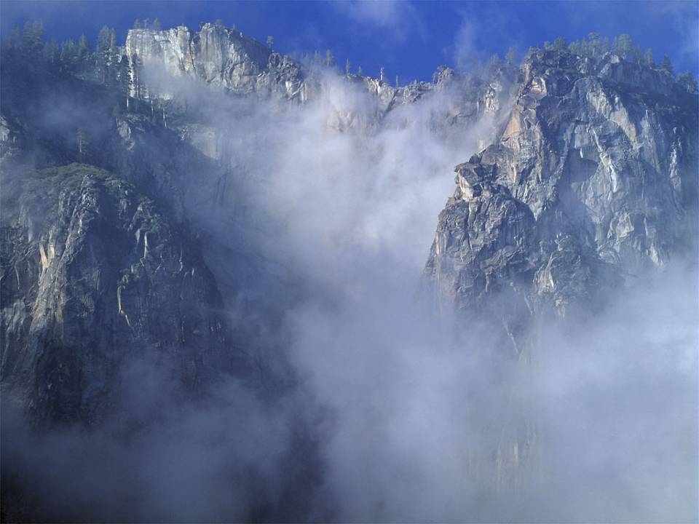
«Приветствую тебя, Кавказ седой!»
Кавказ в жизни и творчестве М.Ю. Лермонтова.

Slide 2
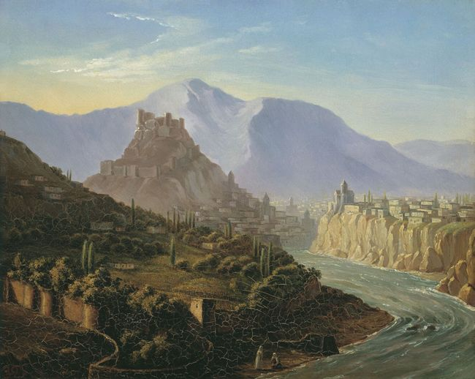

Slide 3
1837 год
Первая ссылка на Кавказ

Slide 4
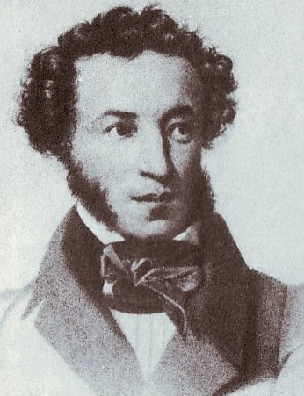
Погиб Поэт! – невольник чести –
Пал, оклеветанный молвой,
С свинцом в груди и жаждой мести,
Поникнув гордой головой!..
Не вынесла душа Поэта
Позора мелочных обид,
Восстал он против мнений света
Один, как прежде… и убит!

Slide 5
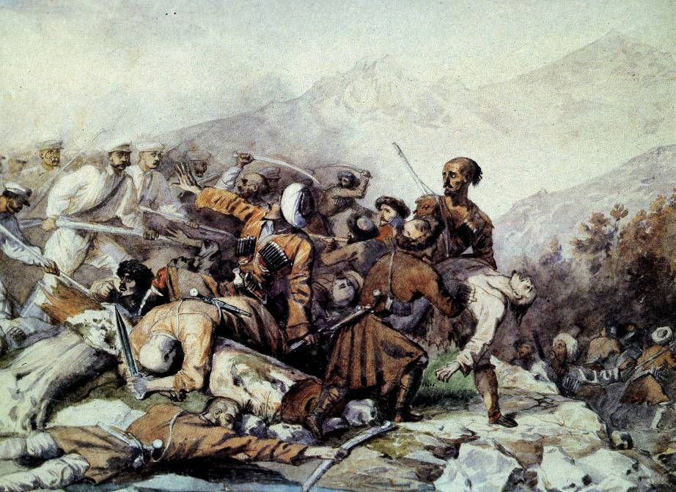
Эпизод сраженья при Валерике 11 июля 1840 года.
Рисунок М.Ю. Лермонтова, раскрашен Г.Г. Гагариным.

Slide 6
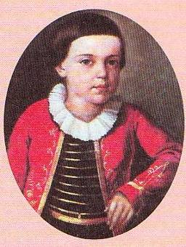
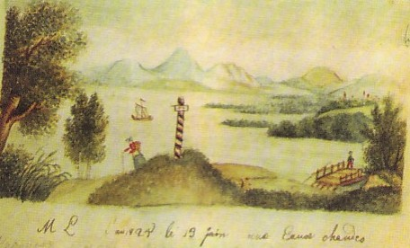
Под рисунком подпись на французском языке: «М. Л. 1825 год. 13 июня. На Горячих водах».

Slide 7
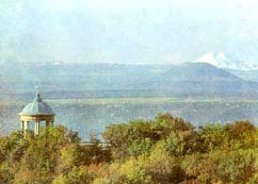

Slide 8
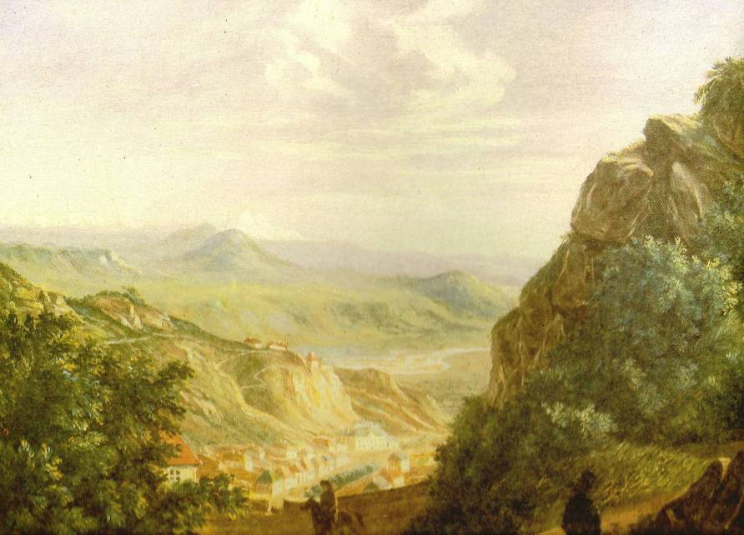
Вид Пятигорска. Картина М.Ю. Лермонтова 1837г.

Slide 9
Синие горы Кавказа, приветствую вас!
вы взлелеяли детство мое;
вы носили меня на своих одичалых хребтах;
облаками меня одевали, вы к небу меня приучили,
и я с той поры все мечтаю о вас да о небе.
Строки из первых набросков к поэме «Измаил-бей».

Slide 10
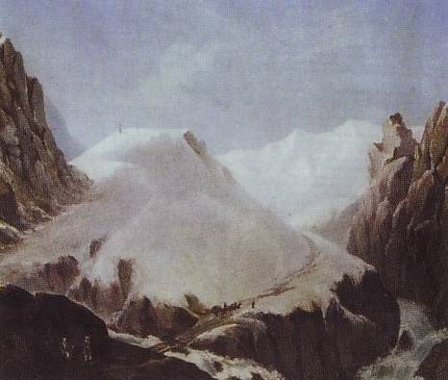
Крестовая гора.
Картина М.Ю. Лермонтова.
1837 – 1838г.

Slide 11
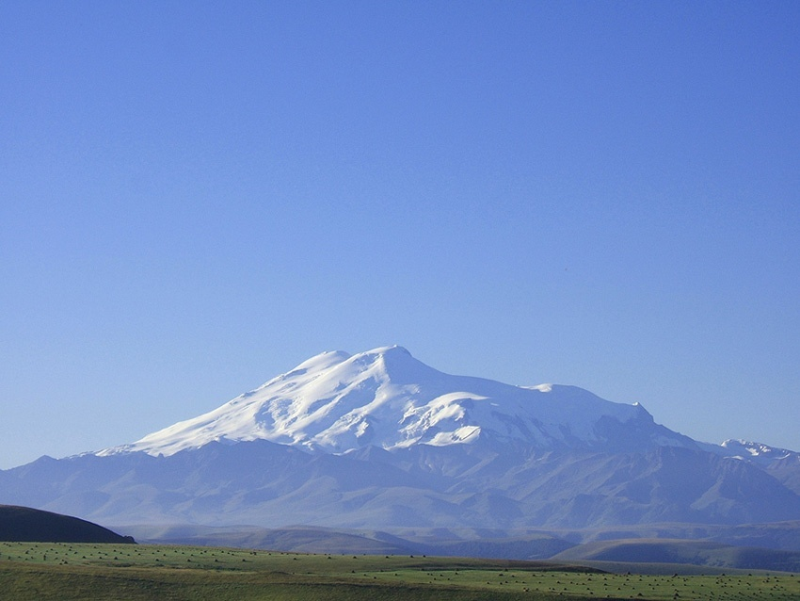
Синие горы Кавказа.

Slide 12
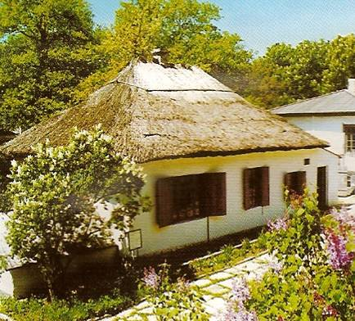
Домик Лермонтова в Пятигорске.

Slide 13
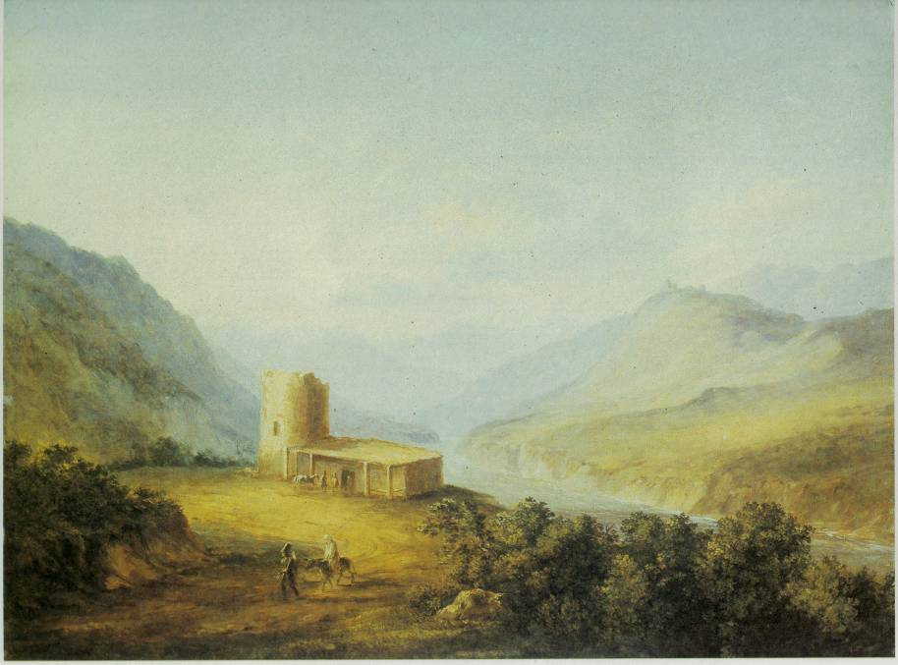
Военно – Грузинская дорога близ Мцхеты.
Картина М.Ю. Лермонтова.
1837 – 1838г.

Slide 14
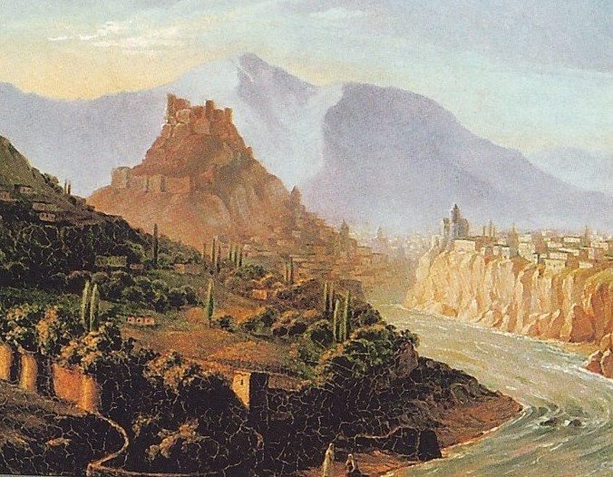
Вид Тифлиса. Картина М.Ю. Лермонтова. 1837г.

Slide 15
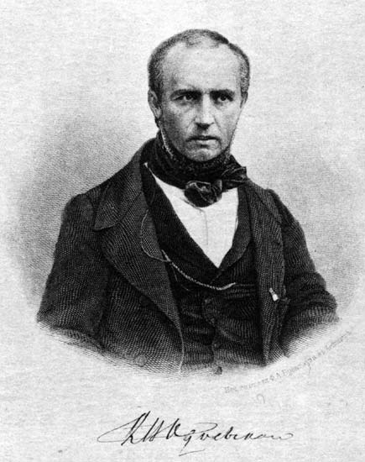
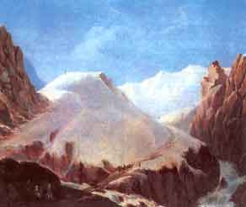
«ПАМЯТИ А.И. ОДОЕВСКОГО»
Я знал его: мы странствовали с ним ….

Slide 16
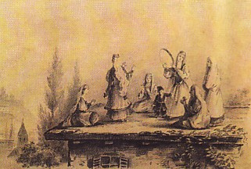
Лезгинка.
Рисунок М.Ю. Лермонтова. 1837г.

Slide 17
Произведения М.Ю.Лермонтова, связанные с темой Кавказа:
Стихотворения «Кавказу», «Утро на Кавказе», «Валерик», «Люблю я цепи синих гор…», «Дары Терека», «Тамара», «Памяти А.И. Одоевского», «Крест на скале» и др.
Поэмы «Кавказский пленник», «Измаил-Бей», «Аул Бастунджи», «Мцыри», «Хаджи Абрек», «Демон».
Очерк «Кавказец».
Роман «Герой нашего времени».

Slide 18
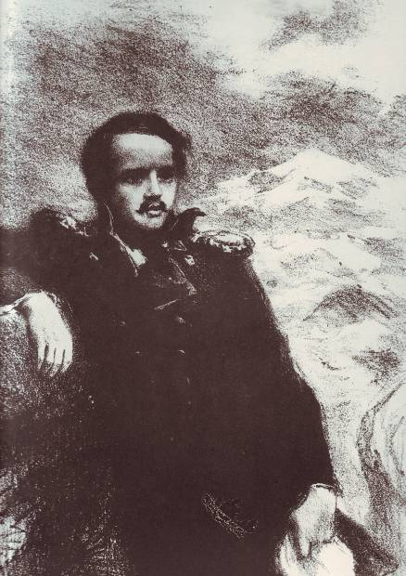
Как я любил, Кавказ мой величавый,
Твоих сынов воинственные нравы,
Твоих небес прозрачную лазурь
И чудный вой мгновенных, громких бурь…

Slide 19
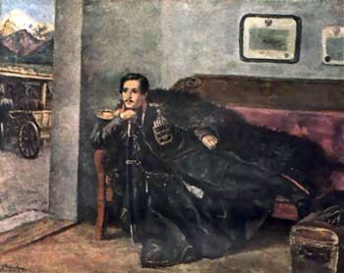

Slide 20
В.Г. Белинский:
«Юный поэт заплатил полную дань волшебной стране, поразившей лучшими, благороднейшими впечатлениями его поэтическую душу. Кавказ был колыбелью его поэзии так же, как он был колыбелью поэзии Пушкина, и после Пушкина никто так поэтически не отблагодарил Кавказ за дивные впечатления его девственно-величавой природы, как Лермонтов»

